Slide 1
前端專題期初報告
桌遊店平台
13 胡俊宇

Slide 2
Overview
主題發想
網站架構
前後台架構
網站配色
使用技術
參考網站

Slide 3
主題發想

Slide 4
主題發想
網站架構
畫面構想
網站配色
使用技術
參考網站
主題發想:
自身去桌遊店遊玩的過程中遇到的問題/麻煩之處，以一個自創品牌的桌遊店網站呈現自己想要增加與改善的功能，再加上一些酷酷的idea。

Slide 5
主題發想
網站架構
畫面構想
網站配色
使用技術
參考網站
問題點:
無法明確地得知店內桌遊的品項。
在桌遊不熟的情況下，無法準確的找到適合或偏好的桌遊。(可能會遇到店員 人手不足所以無法及時解決每組客人的問題)。
預約方式容易遺漏，主要以人工電話預約或粉絲團回覆諮詢為主。
然後我不喜歡電話預約

Slide 6
主題發想
網站架構
畫面構想
網站配色
使用技術
參考網站
解決:
在網站上展示店內每個桌遊品項，讓客人清楚的知道有哪些桌遊品項可以遊玩。 設置篩選機制:以遊玩人數、遊戲種類、遊玩時間去區分，讓每組客人能夠更精確 地找到適合遊玩並且有興趣的桌遊。
架設預約系統:消費者可及時得知店家的可預約時段，並且解決臨時起意想預約的 情形(例如:半夜五點)，而店家端也能避免遺漏預約，並且更有系統化的去整合每 一組預約資訊。

Slide 7
網站架構

Slide 8
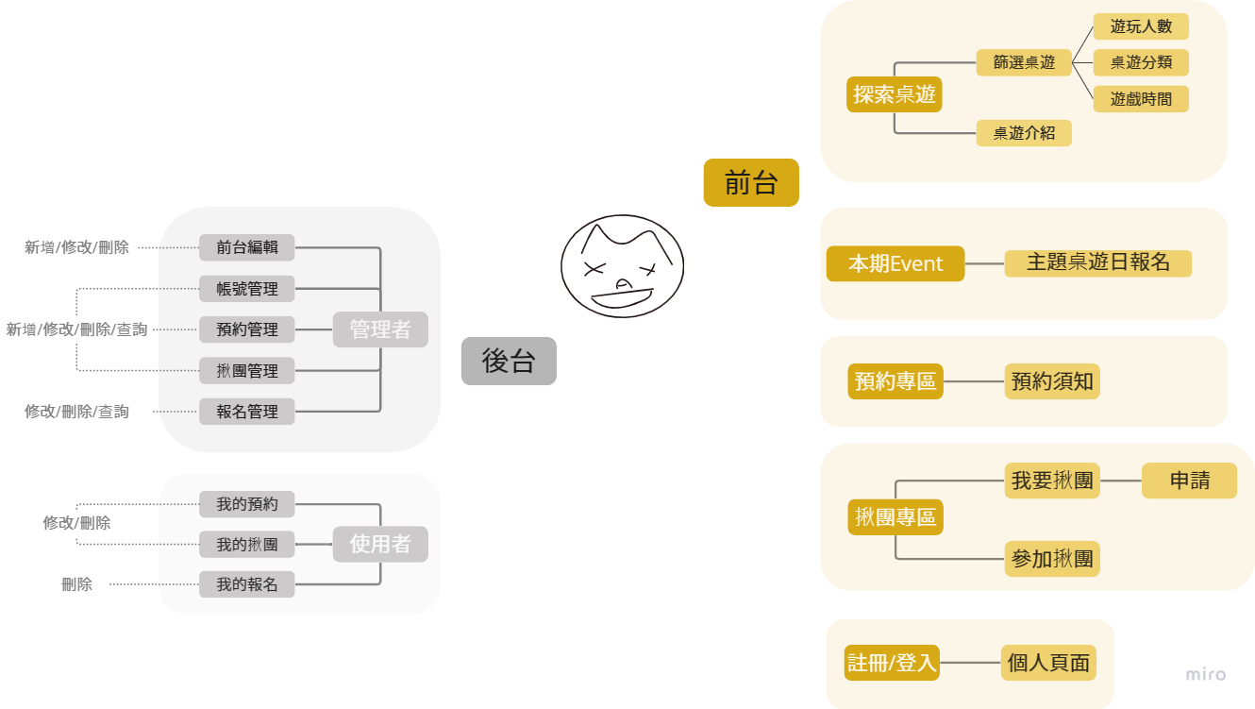
主題發想
網站架構
畫面構想
網站配色
使用技術
參考網站

Slide 9
畫面構想

Slide 10
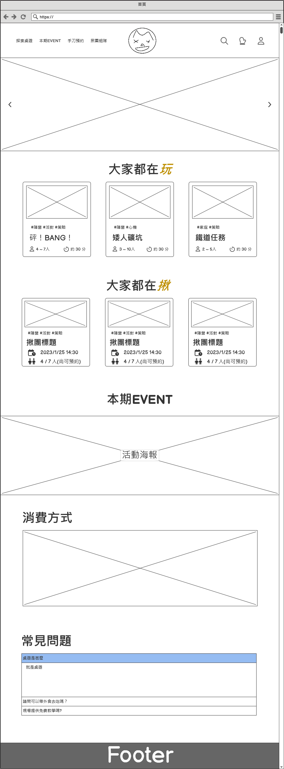
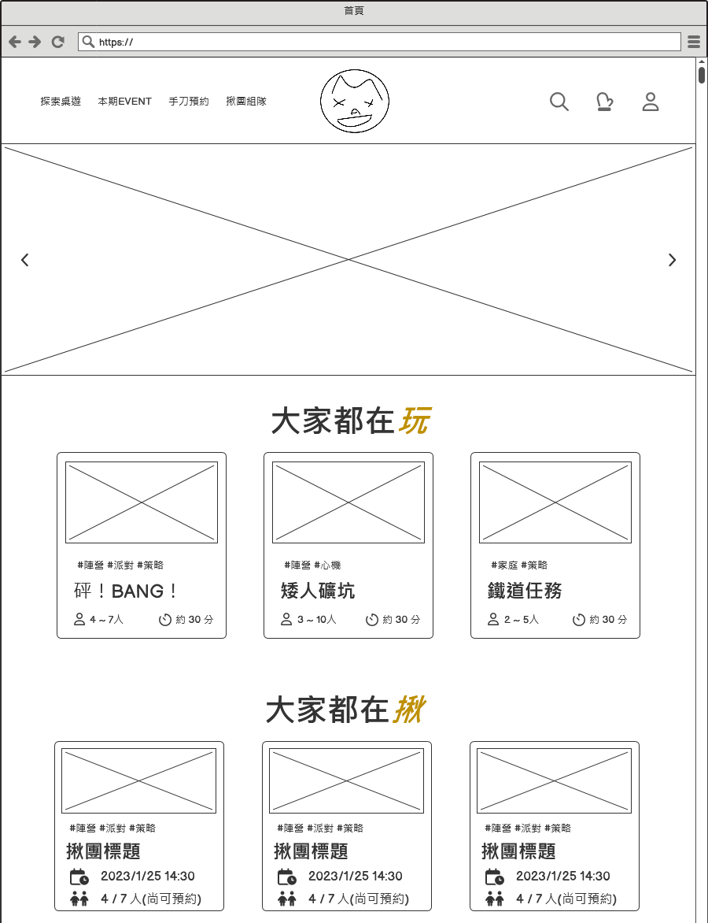
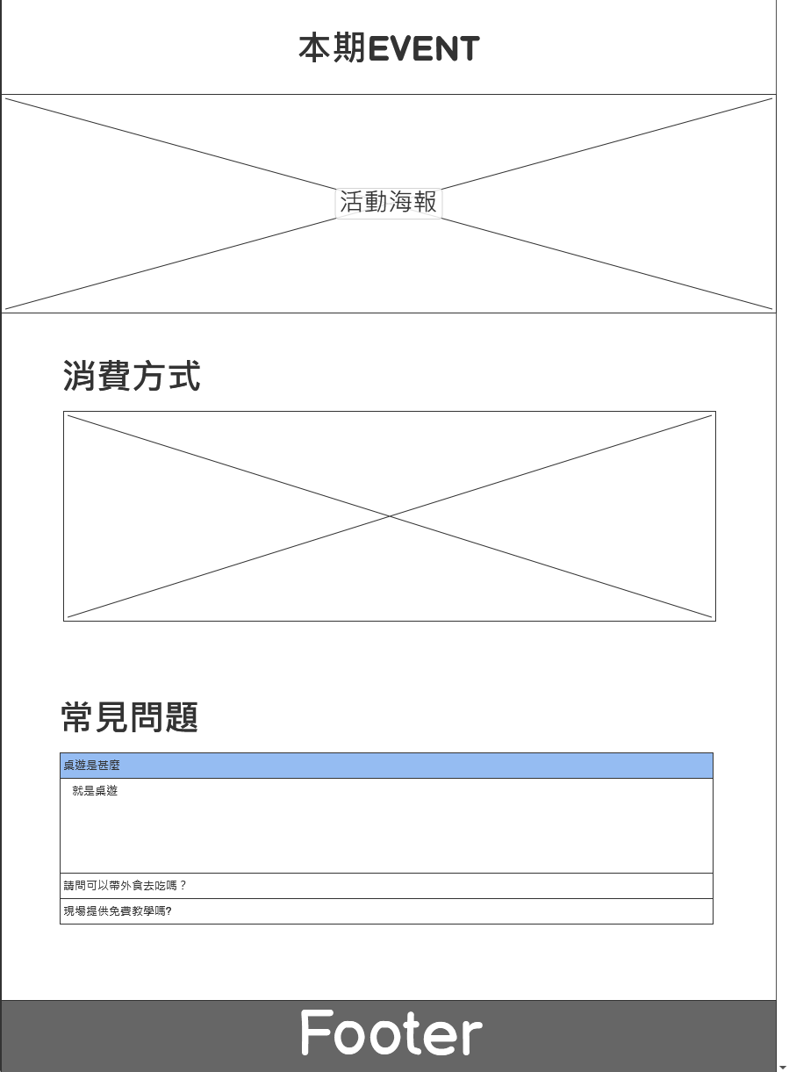
主題發想
網站架構
畫面構想
網站配色
使用技術
參考網站
前台-首頁

Slide 11
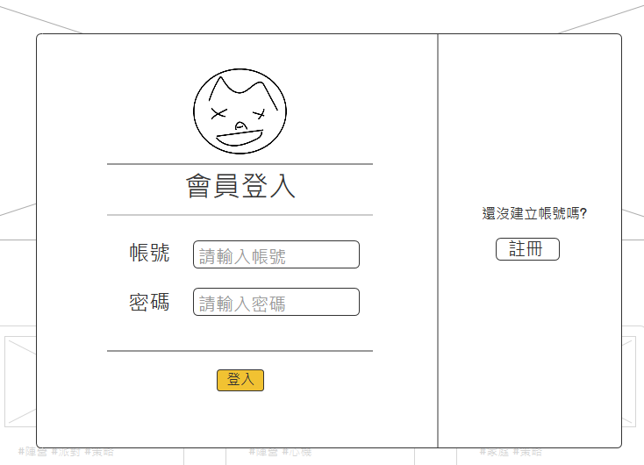
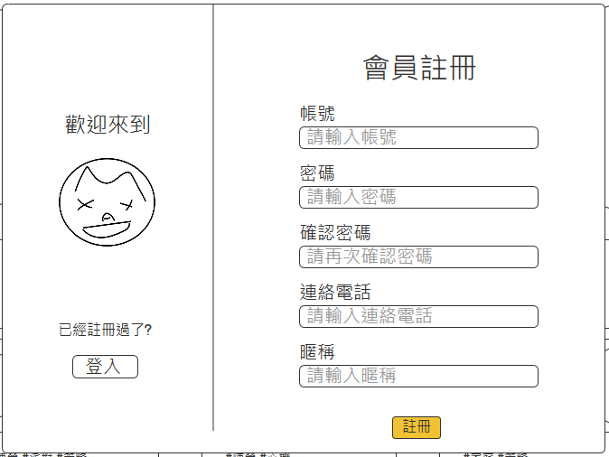
主題發想
網站架構
畫面構想
網站配色
使用技術
參考網站
前台-登入/註冊

Slide 12
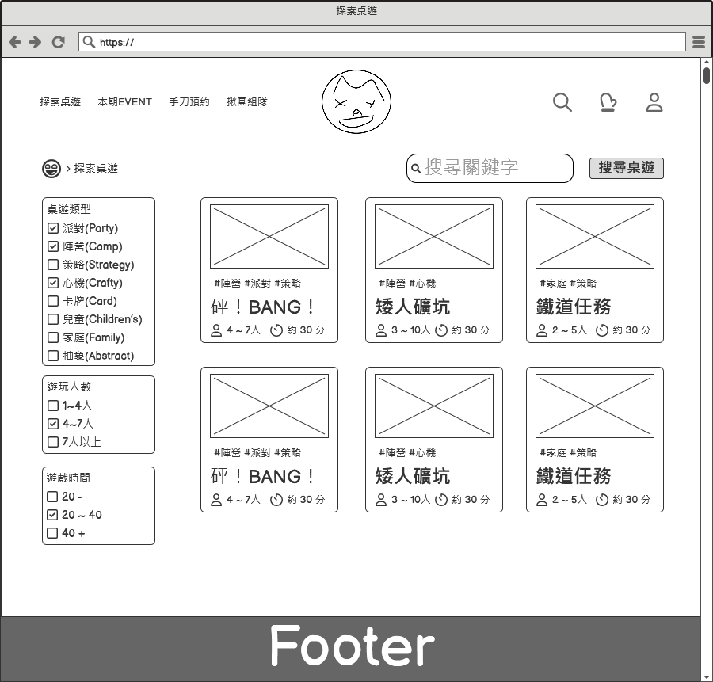
主題發想
網站架構
畫面構想
網站配色
使用技術
參考網站
前台-探索桌遊

Slide 13
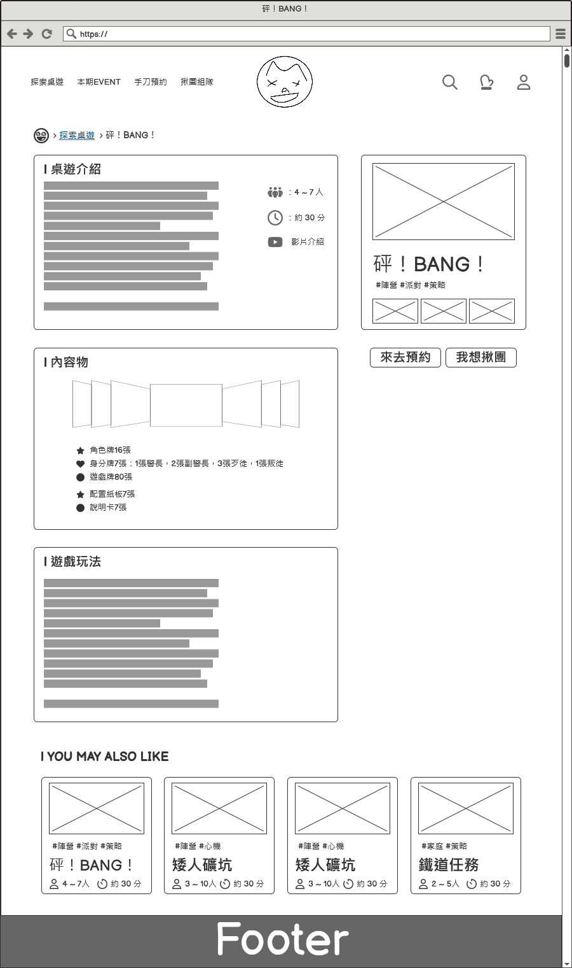
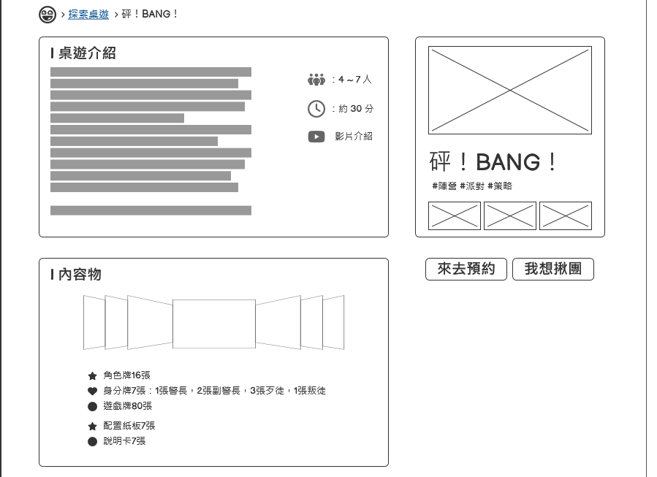
主題發想
網站架構
畫面構想
網站配色
使用技術
參考網站
前台-探索桌遊
桌遊詳細介紹

Slide 14
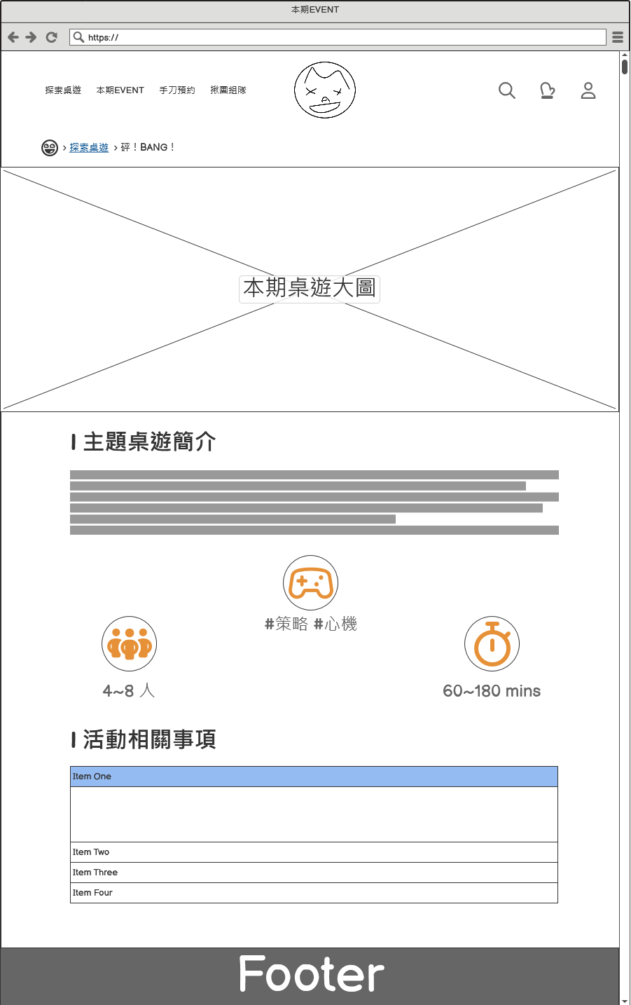
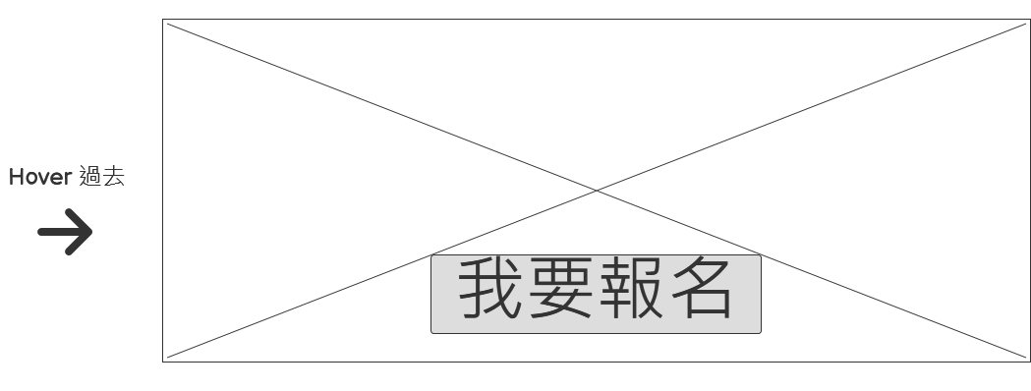
主題發想
網站架構
畫面構想
網站配色
使用技術
參考網站
前台-本期EVENT

Slide 15
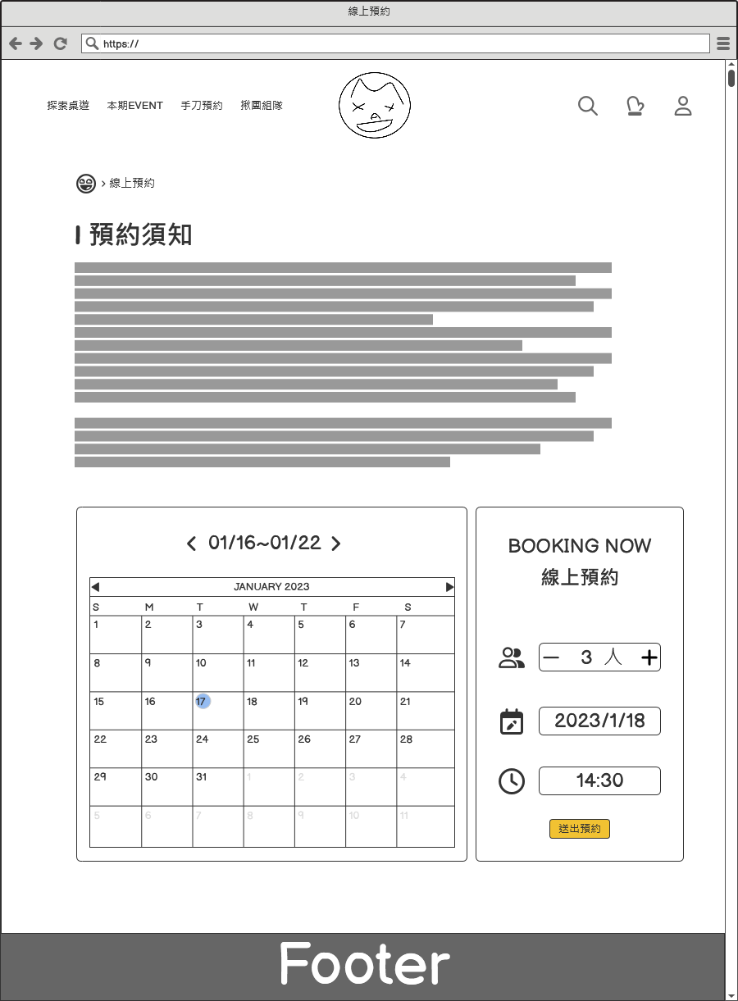
主題發想
網站架構
畫面構想
網站配色
使用技術
參考網站
前台-手刀預約

Slide 16
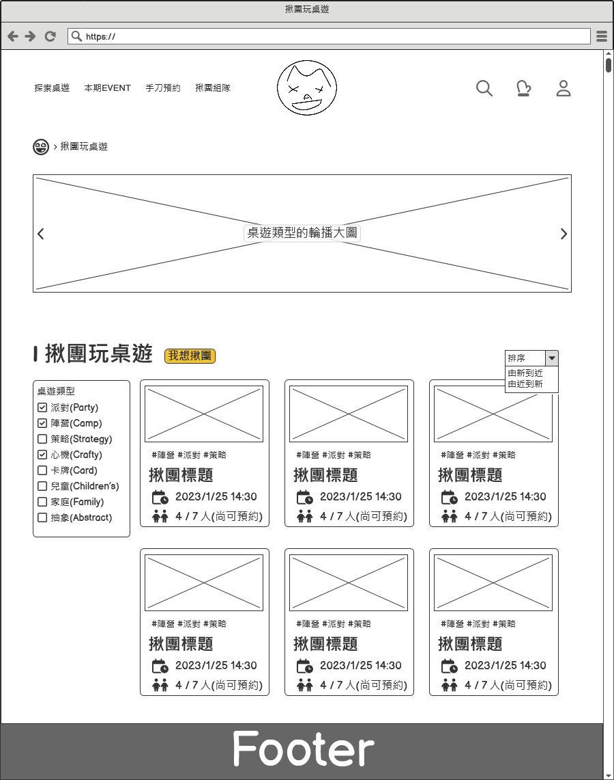
主題發想
網站架構
畫面構想
網站配色
使用技術
參考網站
前台-揪團組隊
搜尋揪團
Notes:
主要遊玩類型只能點一個，hashtag可以複選

Slide 17
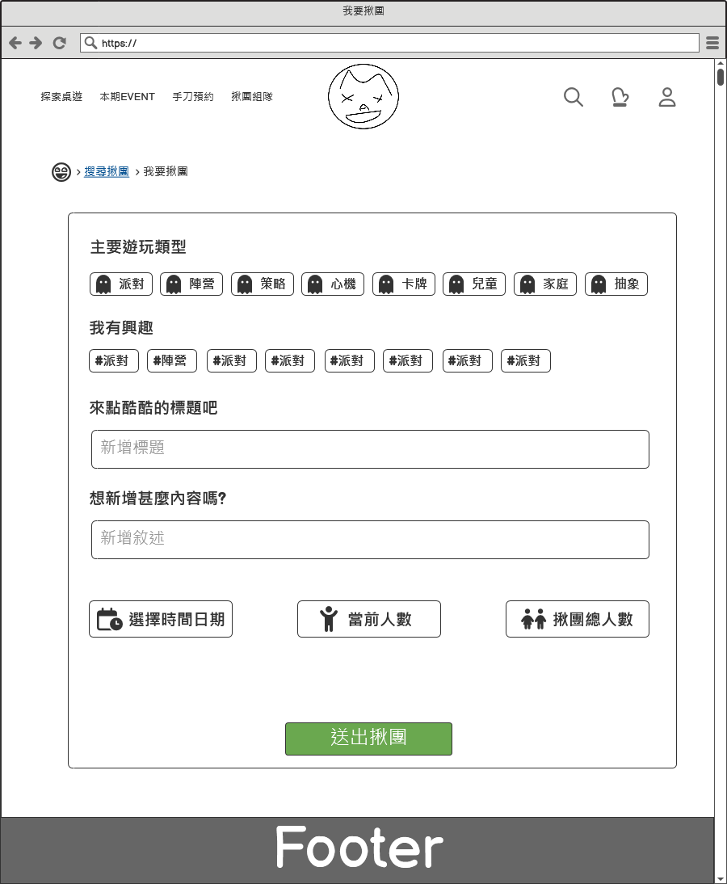
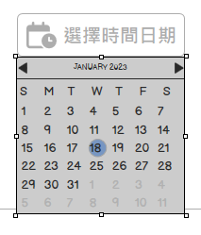


主題發想
網站架構
畫面構想
網站配色
使用技術
參考網站
前台-揪團組隊
我要揪團
Notes:
主要遊玩類型只能點一個，hashtag可以複選

Slide 18
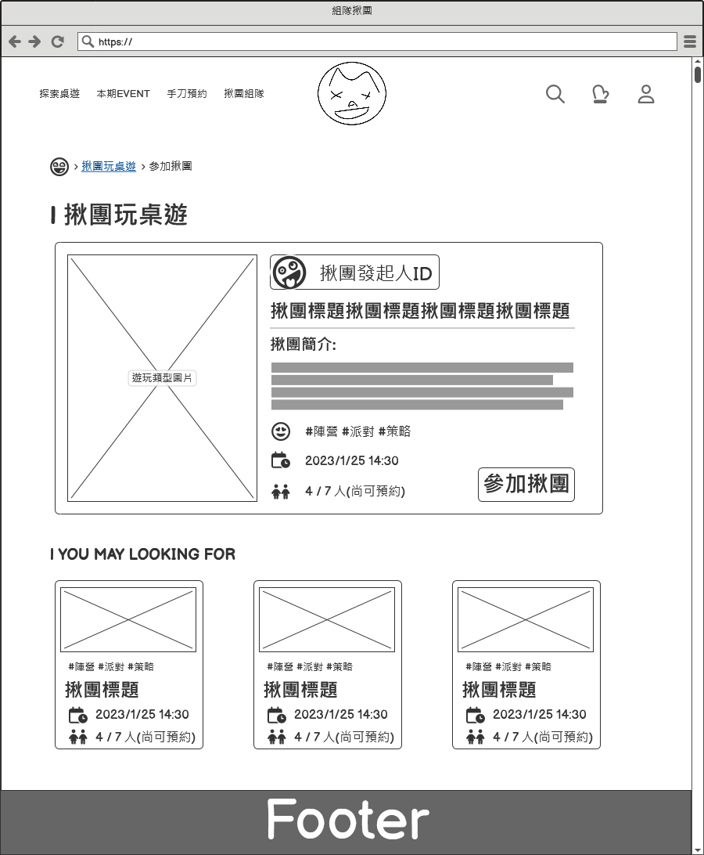
主題發想
網站架構
畫面構想
網站配色
使用技術
參考網站
前台-揪團組隊
參加揪團
Notes:
主要遊玩類型只能點一個，hashtag可以複選

Slide 19
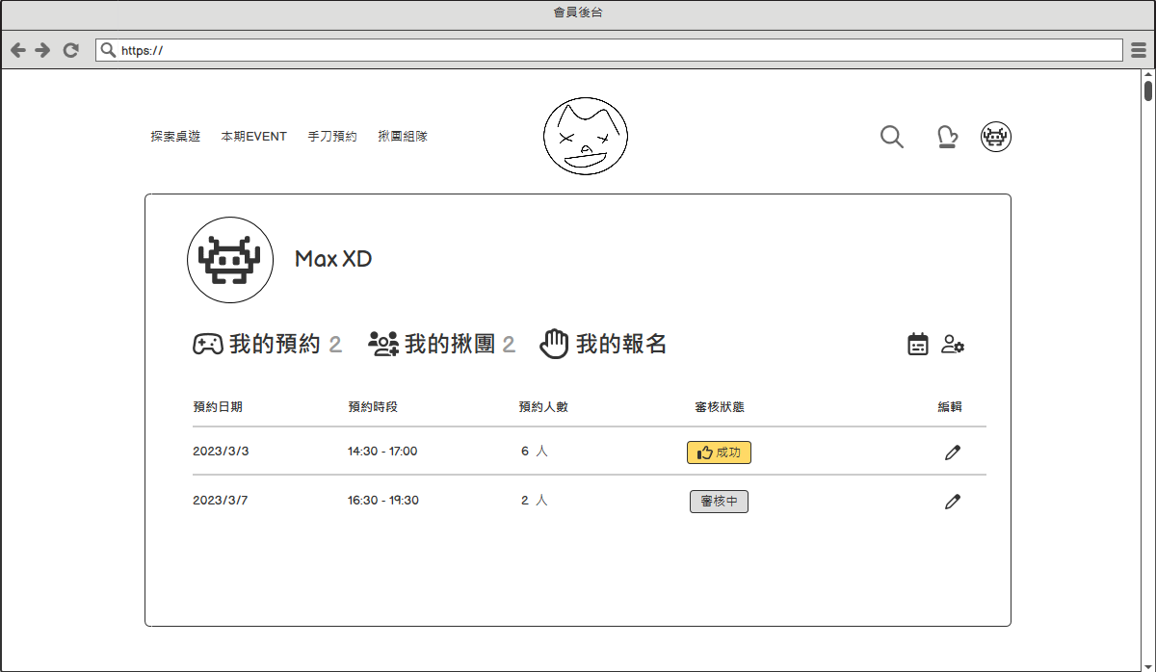
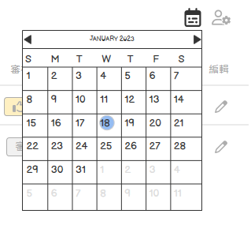
會員後台-我的預約
主題發想
網站架構
畫面構想
網站配色
使用技術
參考網站
Notes:
主要遊玩類型只能點一個，hashtag可以複選

Slide 20
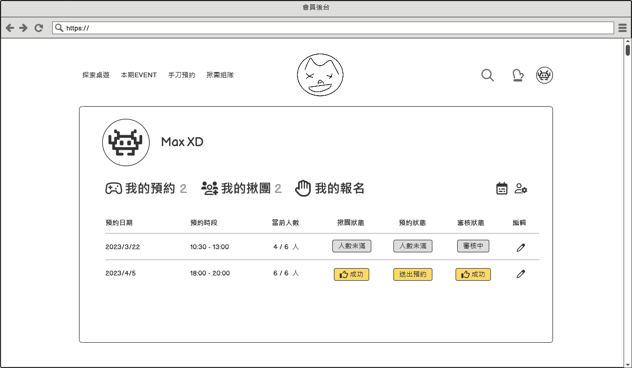
會員後台-我的揪團
主題發想
網站架構
畫面構想
網站配色
使用技術
參考網站
Notes:
主要遊玩類型只能點一個，hashtag可以複選

Slide 21
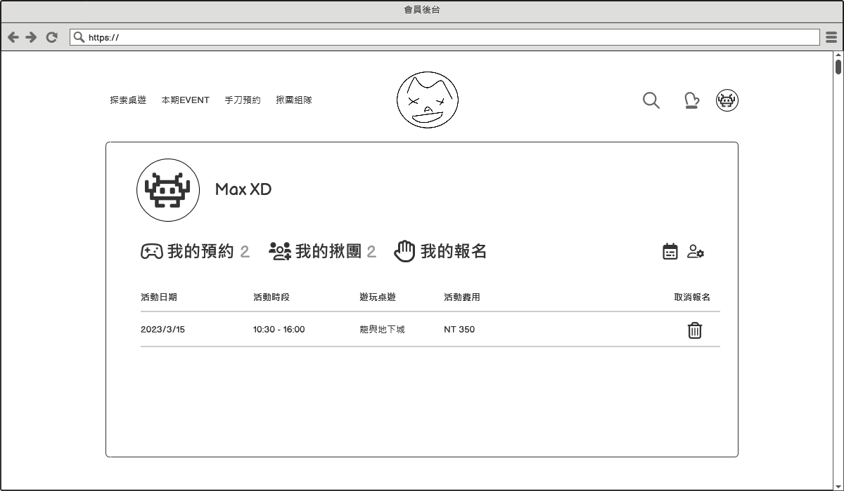
會員後台-我的報名
主題發想
網站架構
畫面構想
網站配色
使用技術
參考網站
Notes:
主要遊玩類型只能點一個，hashtag可以複選

Slide 22
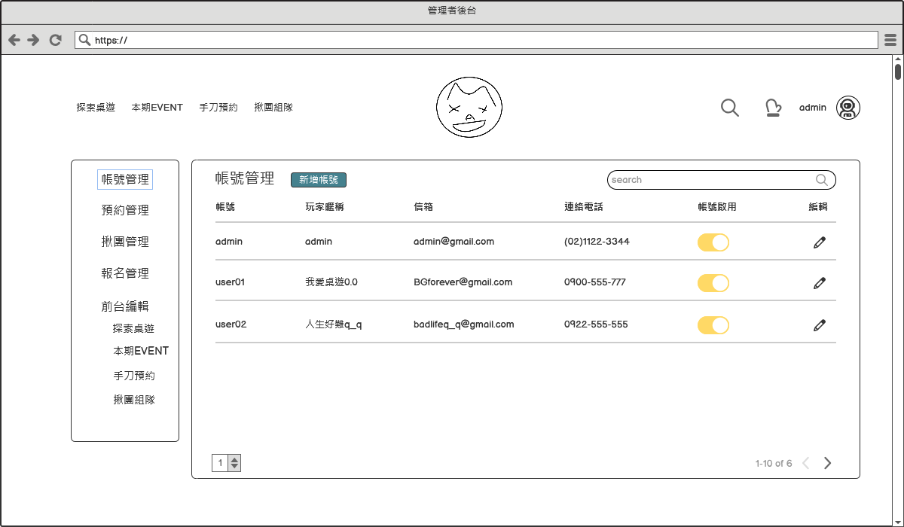
管理員後台-帳號管理
主題發想
網站架構
畫面構想
網站配色
使用技術
參考網站
Notes:
主要遊玩類型只能點一個，hashtag可以複選

Slide 23
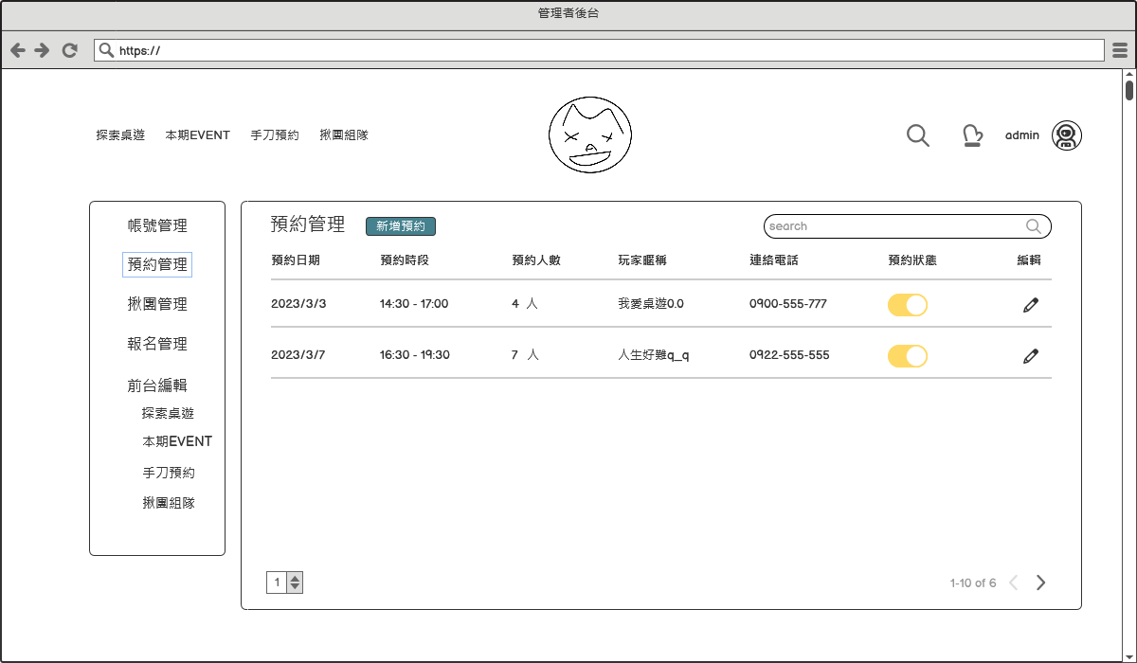
管理員後台-預約管理
主題發想
網站架構
畫面構想
網站配色
使用技術
參考網站
Notes:
主要遊玩類型只能點一個，hashtag可以複選

Slide 24
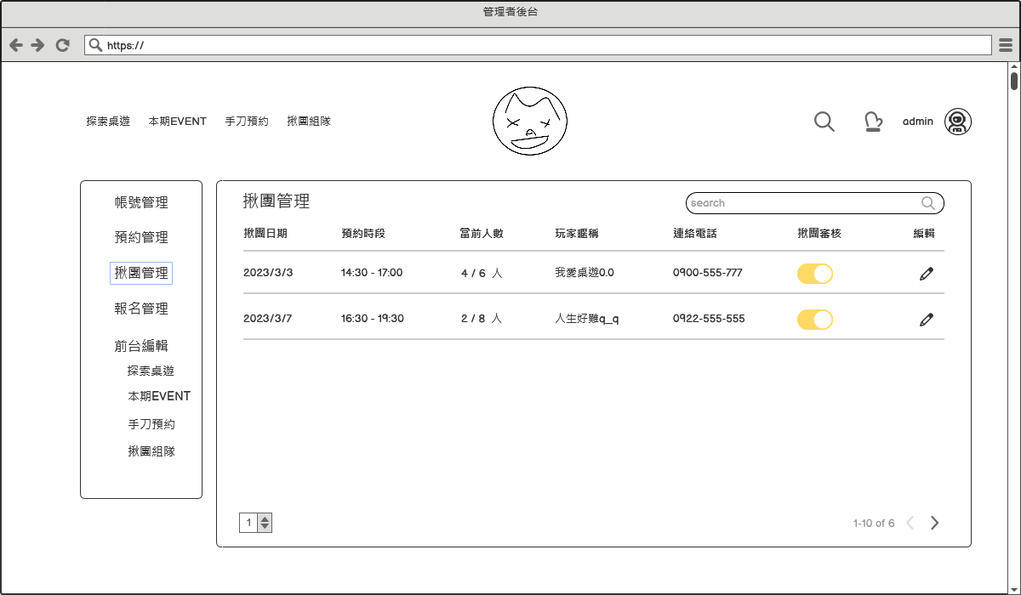
管理員後台-揪團管理
主題發想
網站架構
畫面構想
網站配色
使用技術
參考網站
Notes:
主要遊玩類型只能點一個，hashtag可以複選

Slide 25
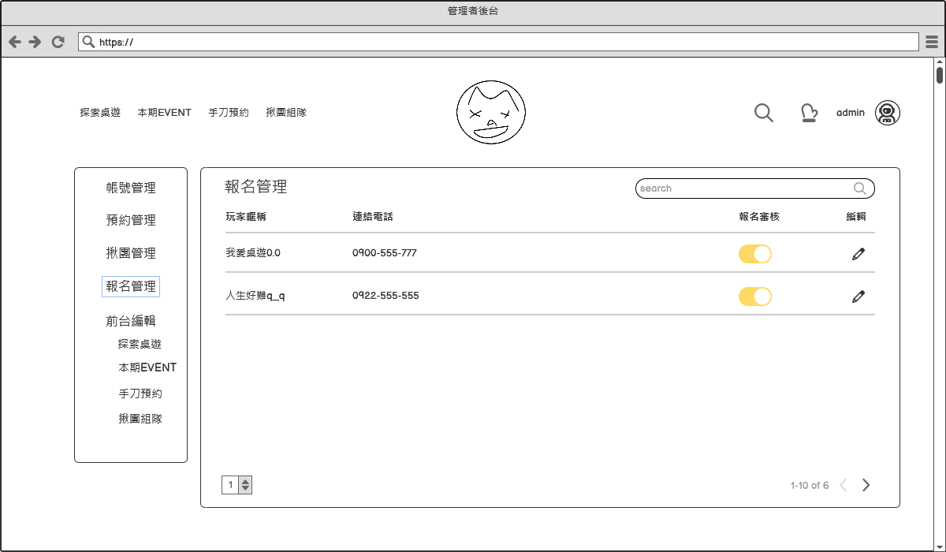
管理員後台-報名管理
主題發想
網站架構
畫面構想
網站配色
使用技術
參考網站
Notes:
主要遊玩類型只能點一個，hashtag可以複選

Slide 26
網站配色

Slide 27
主題發想
網站架構
畫面構想
網站配色
使用技術
參考網站
#DD4242
#E9E4DD
#FFFFFF
#191C26
#111319
Notes:
主要遊玩類型只能點一個，hashtag可以複選

Slide 28
使用技術

Slide 29










主題發想
網站架構
畫面構想
網站配色
使用技術
參考網站
前端
後端
影像視覺
Notes:
主要遊玩類型只能點一個，hashtag可以複選

Slide 30
參考網站

Slide 31
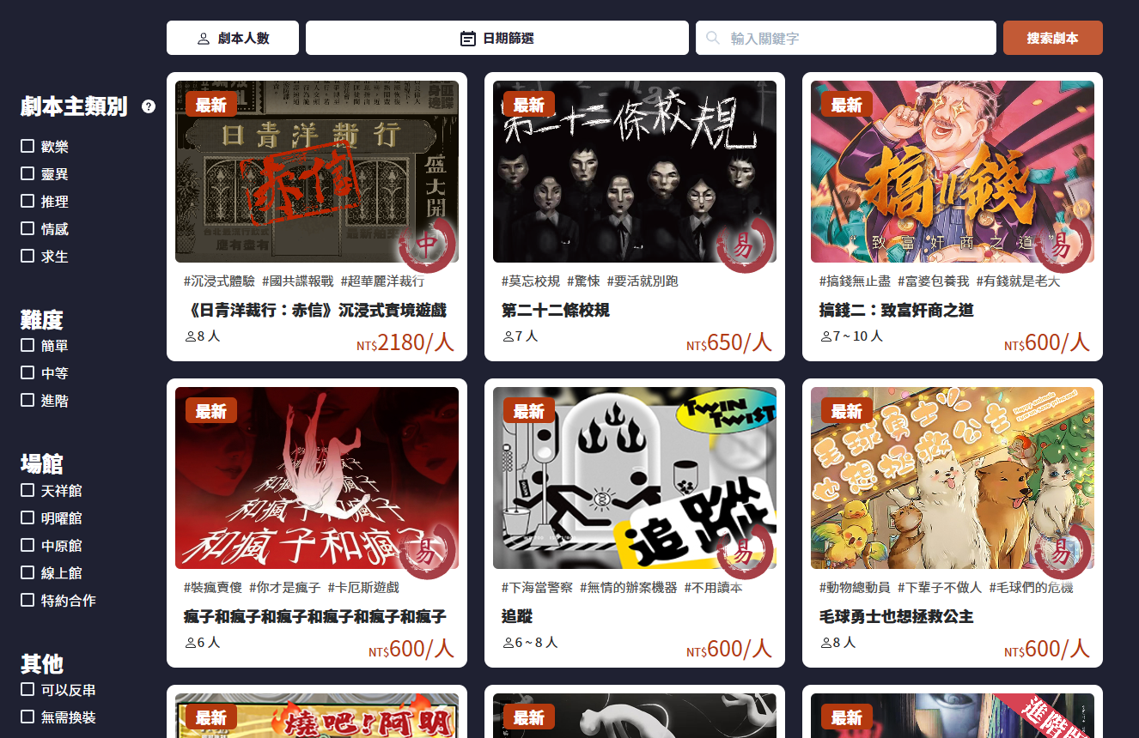
主題發想
網站架構
畫面構想
網站配色
使用技術
參考網站
謀殺衛斯理
Notes:
主要遊玩類型只能點一個，hashtag可以複選

Slide 32

主題發想
網站架構
畫面構想
網站配色
使用技術
參考網站
ACCUPASS
Notes:
主要遊玩類型只能點一個，hashtag可以複選

Slide 33
謝謝大家
先躺平…

